Slide 1
МОУ «СОШ Свердловский ЦО»
«Школьный ученический
совет
МОУ «СОШ Свердловский ЦО»
Всеволожский р-н, пос.им.Свердлова
2023 год

Slide 2
Задачи
1. Оказание поддержки органам ШУС ОУ ВР в решении вопросов направления ДОСУГ;
2. Обучение различным формам организации школьных событий;
3. Создание условий для воспитания гармонично развитой и социально ответственной молодежи на основе патриотизма, духовно-нравственных ценностей народов России
4. Обеспечить соблюдение обучающимися Устава школы, особенно в отношении внешнего вида и культуры поведения.
5. Наладить взаимоотношения в формах «учитель-ученик» и «ученик-ученик».
6. Обеспечить соблюдение Устава школы в вопросах организации культуры учебного труда обучающихся.
7. Способствовать становлению общей культуры учебного труда учеников школы.
8. Создавать условия для партнёрского взаимодействия учеников и учителей в учебной деятельности.

Slide 3
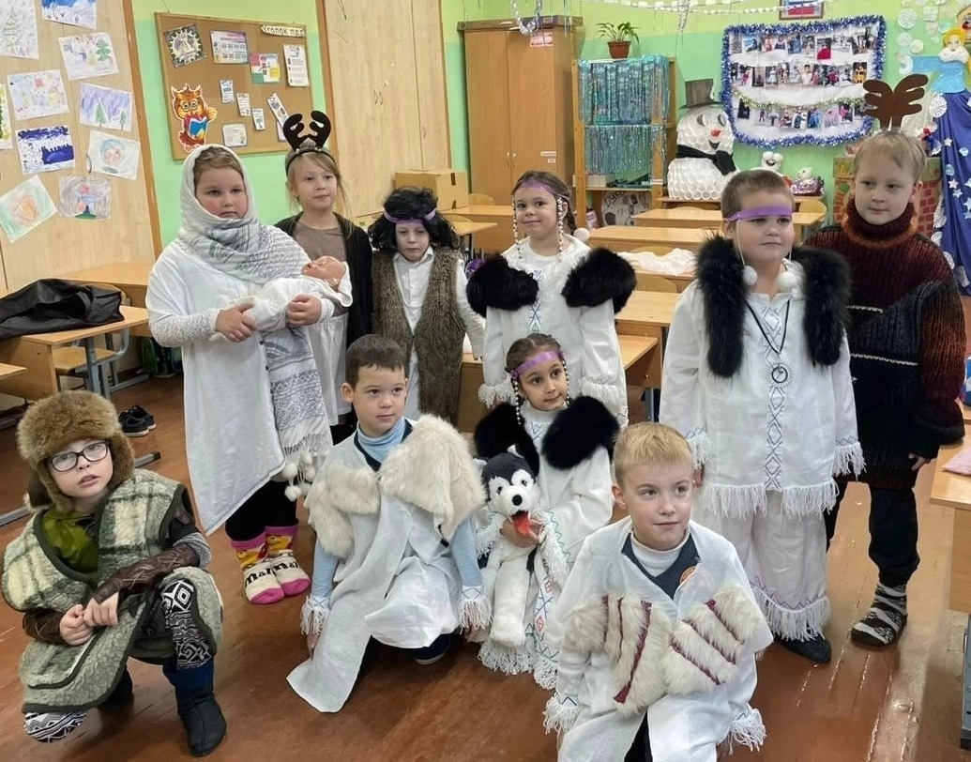
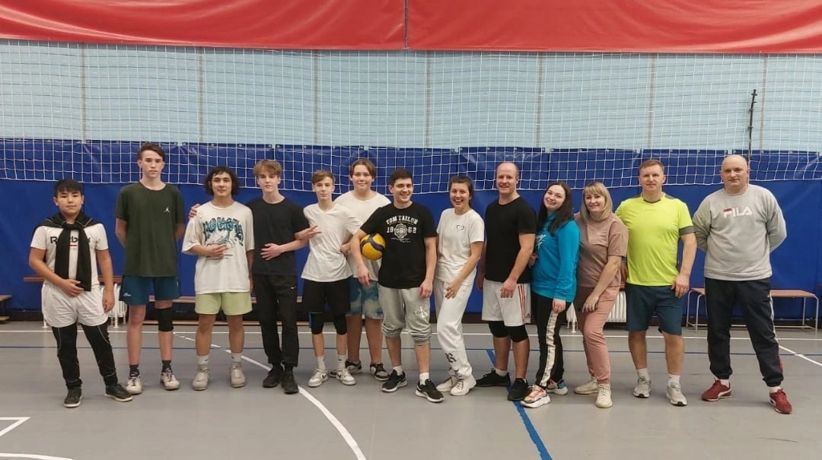
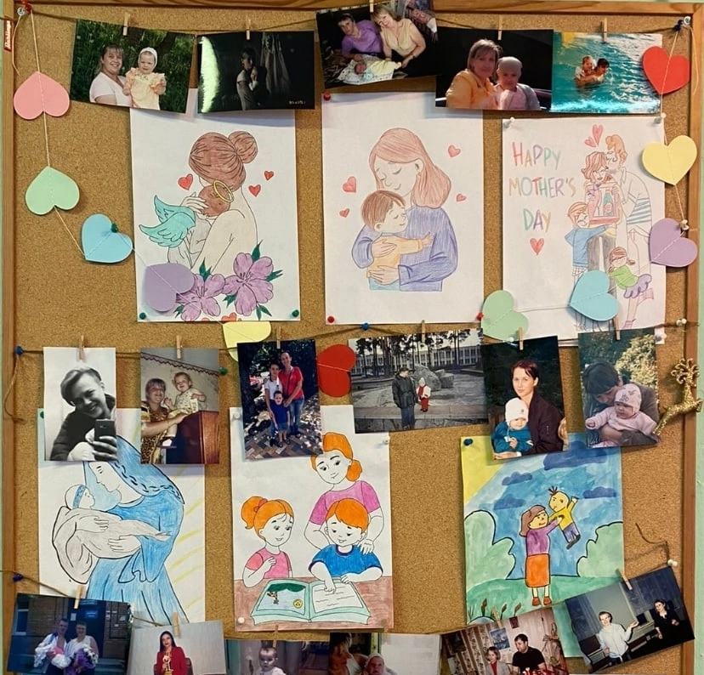
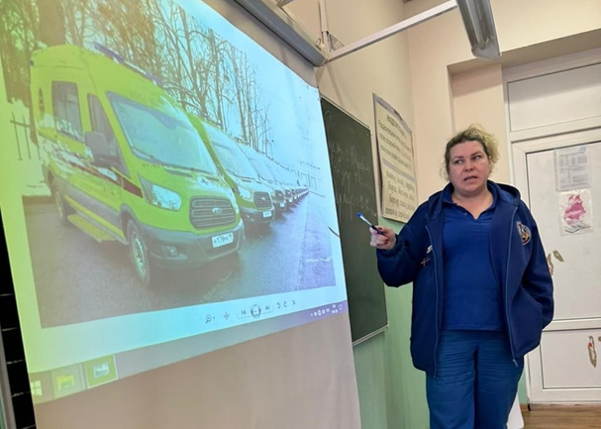
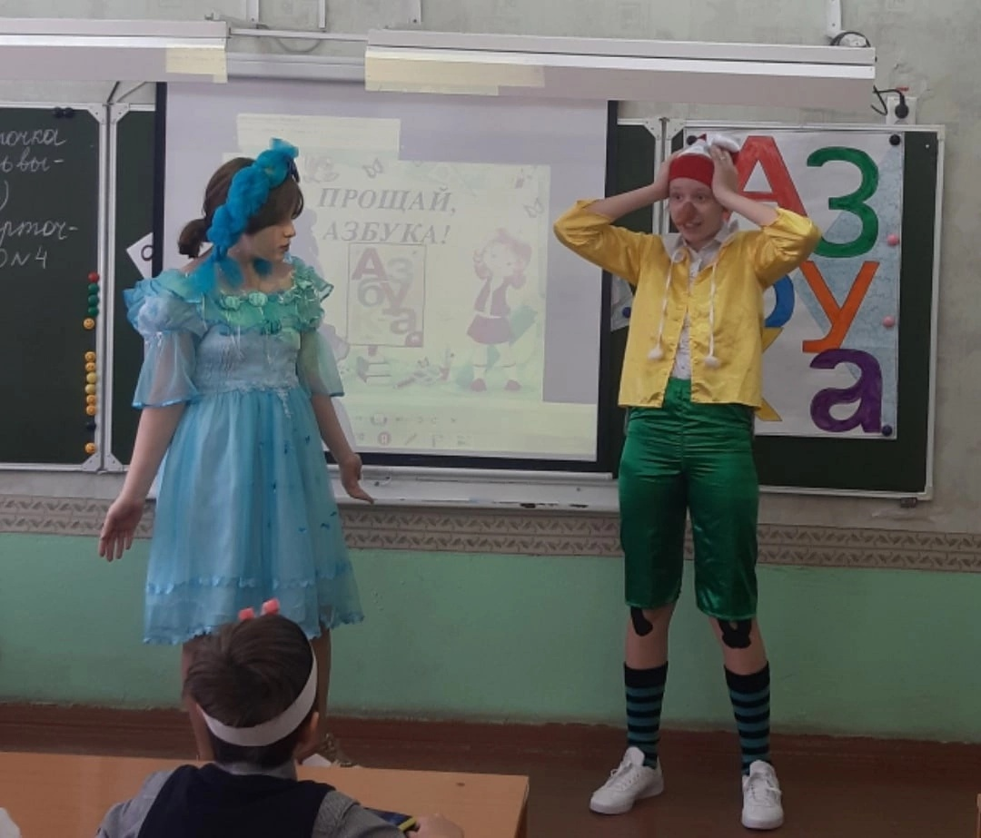
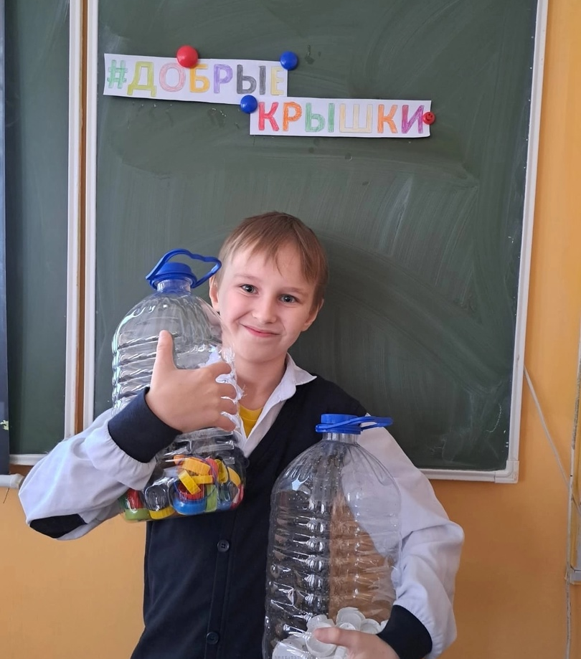
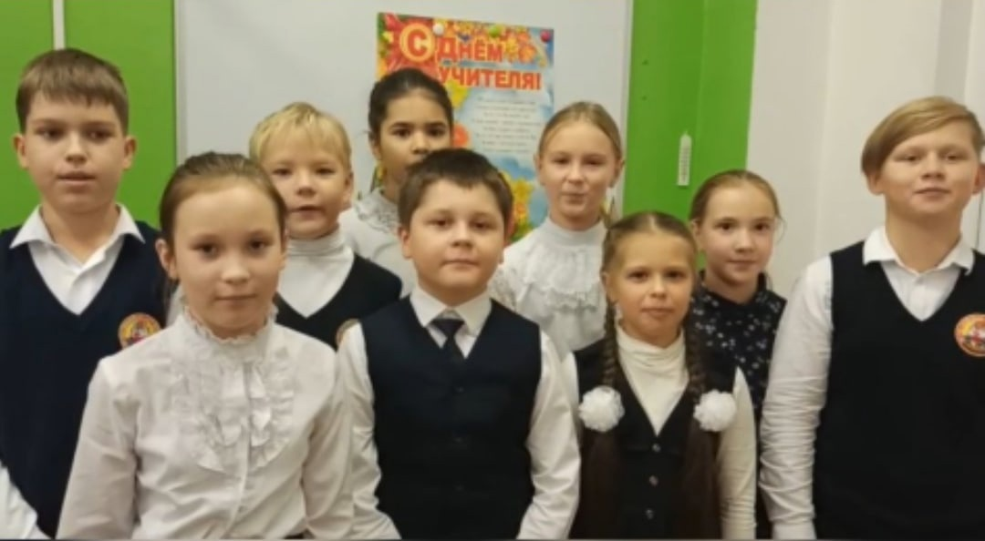
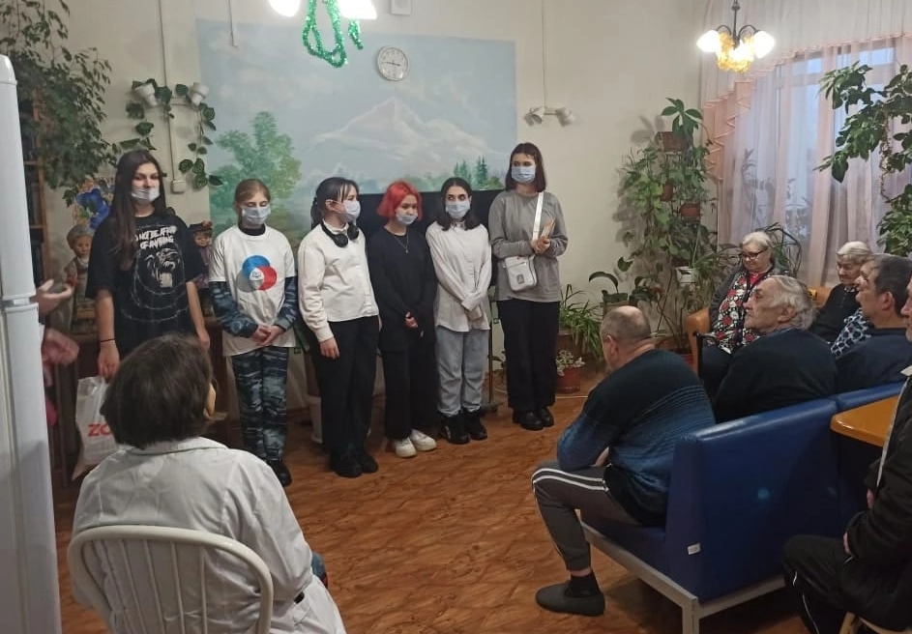
«ДОСУГ»

Slide 4
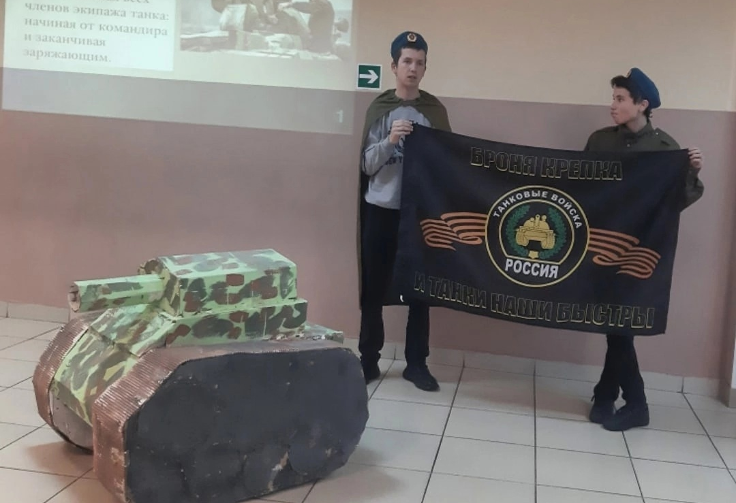
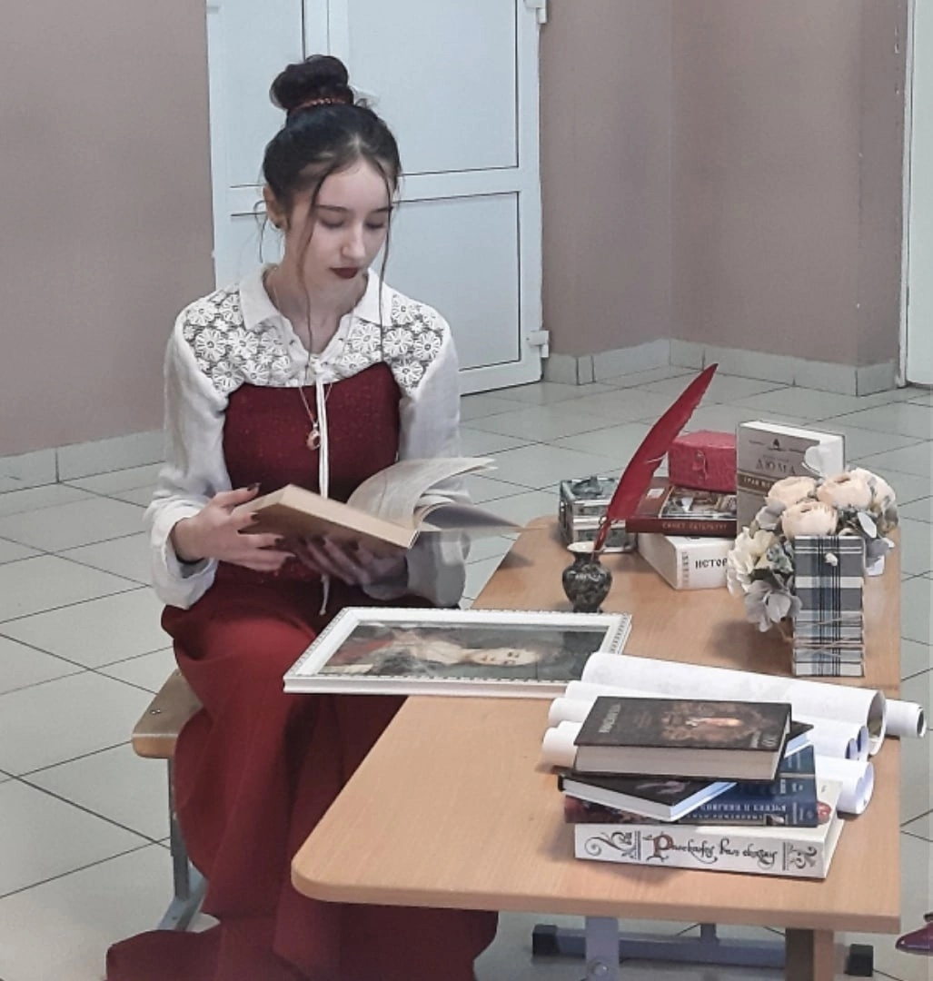
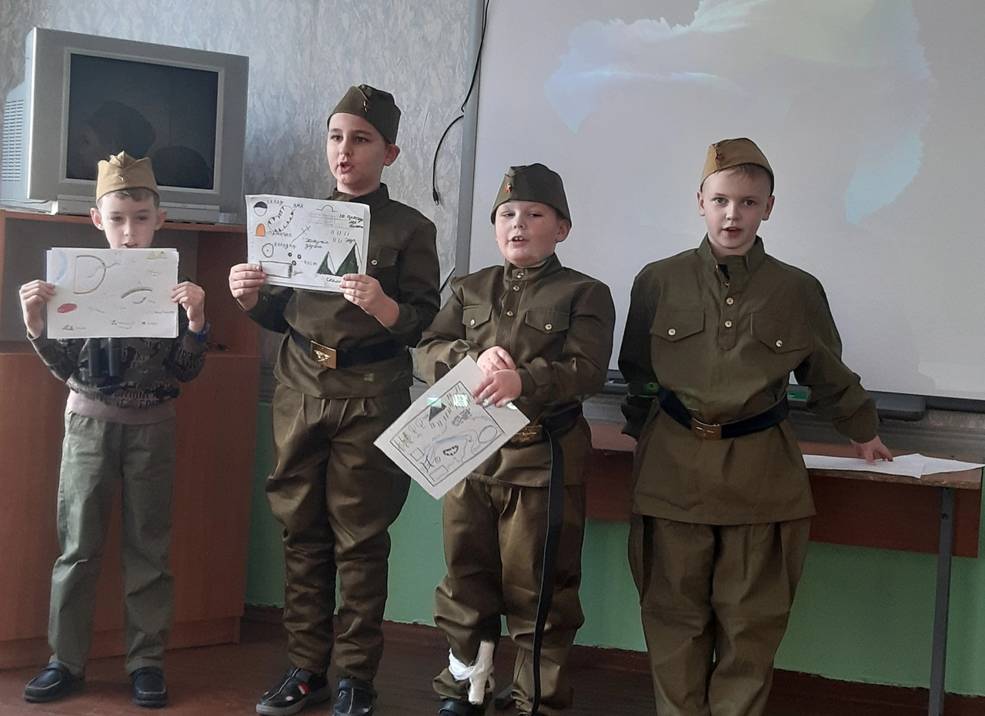
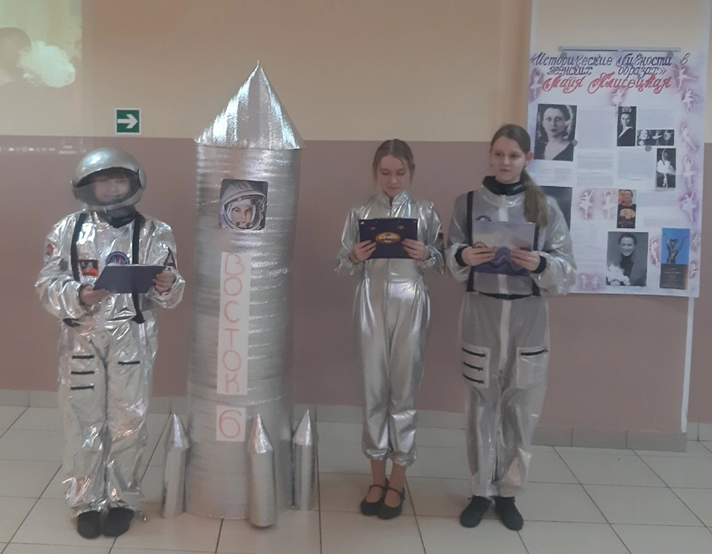
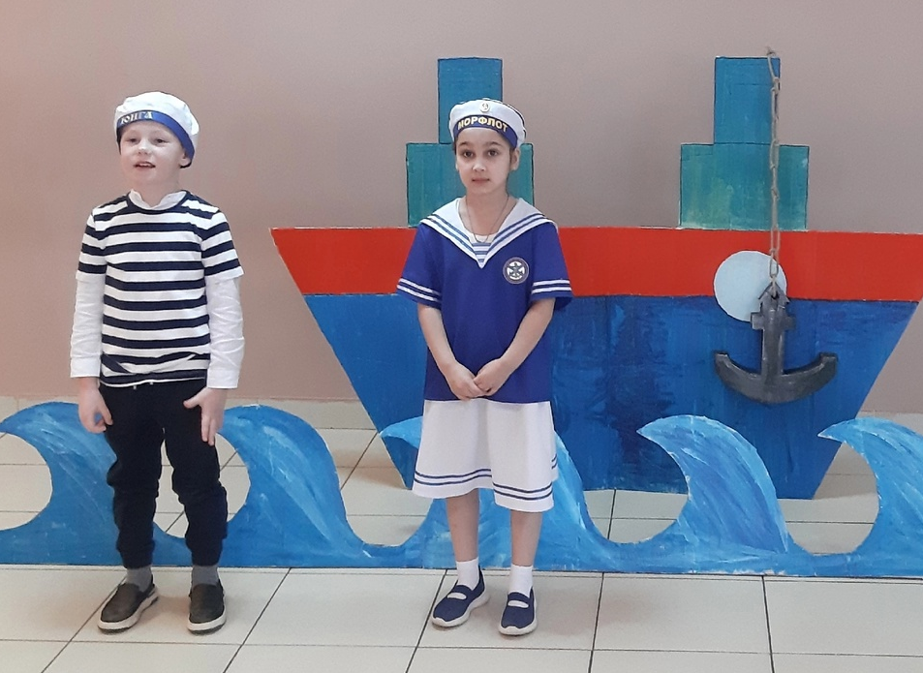
«УЧЕБА»

Slide 5
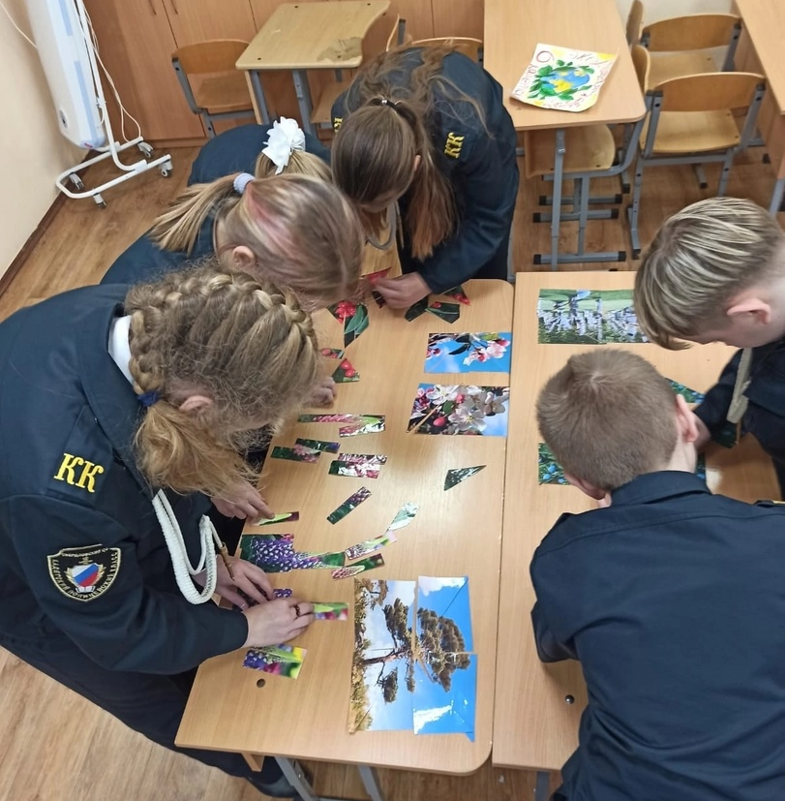
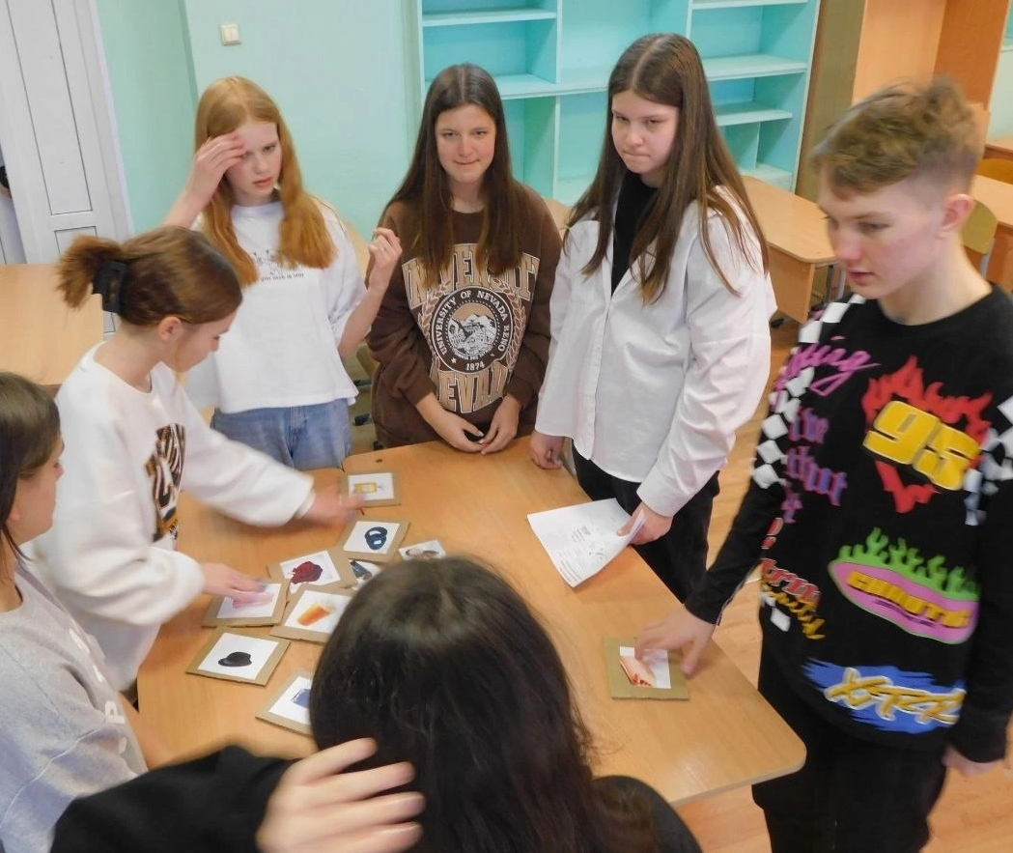
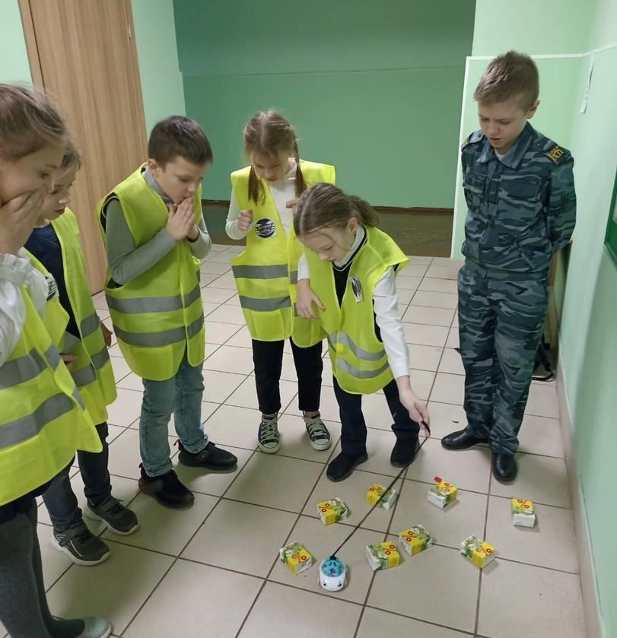
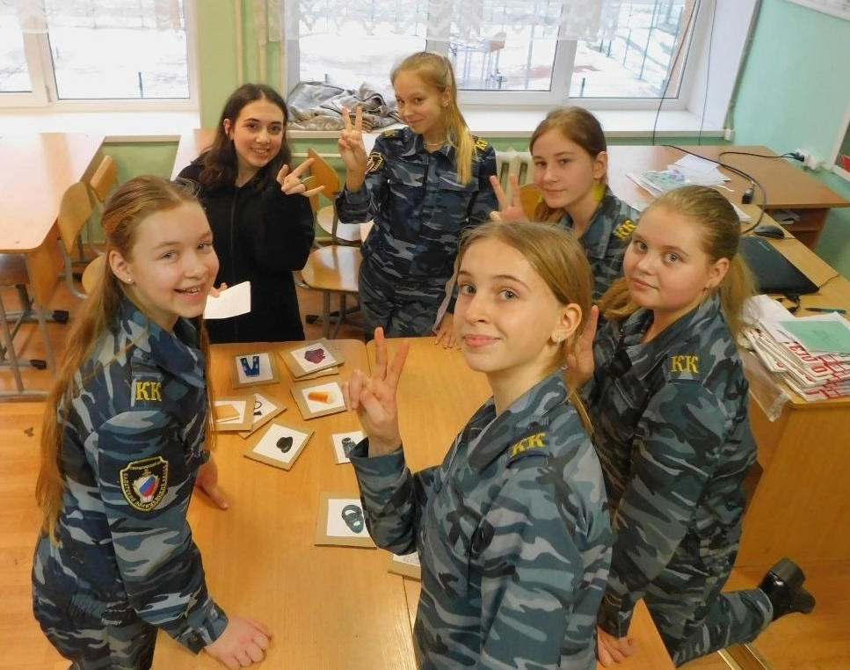
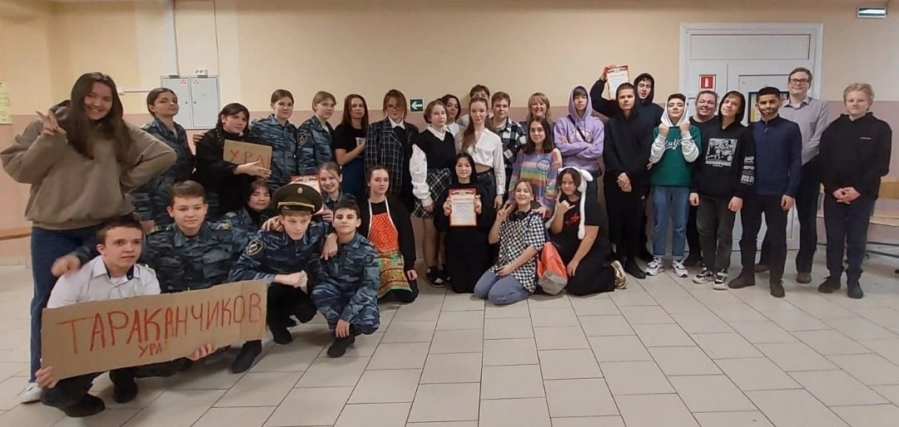
«БЫТ»

